Slide 1
第11次课作业参考答案
1.共价结合为什么有“饱和性”和“方向性”。
设N为一个原子的价电子数目，对于IVA、VA、VIA和VIIA族原子，价电子壳层一共有8个量子态，最多能接纳（8-N)个电子，形成（8-N)个共价键。这就是共价键的“饱和性”。
共价键的形成只在特定的方向上，这些方向是配对电子波函数的对称轴方向，在这个方向交叠的电子云密度最大。这就是共价结合的“方向性”。

Slide 2
第11次课作业：
2.共价结合，两原子电子云交叠产生吸引，而原子靠得很近时，电子云交叠会产生巨大排斥力，如何解释？
共价结合，形成共价键的配对电子，它们的自旋方向相反，这两个电子的电子云交叠使得体系的能量降低，结构稳定。但当原子靠得很近时，原子内部壳层电子的电子云交叠，量子态相同的电子由于泡利不相容而产生巨大斥力，使得系统的能量急剧增大。

Slide 3


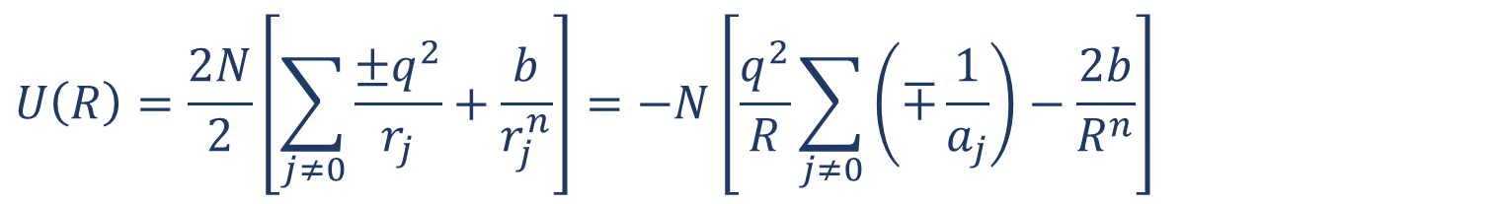
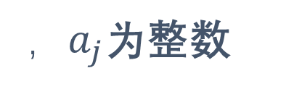

第11次课作业：
3.一维离子链，其上等间距载有正负2N个离子，设离子间的泡利排斥势只出现在最邻近离子之间，且为$b/{R^{n}}$，$b,n$是常数，$R$是两最近邻离子间距，并设离子电荷为$q$。试证平衡间距下
$$U\left(R_{0}\right)=−\frac{2Nq^{2}ln2}{R_{0}}(1−\frac{1}{n}）$$
解：因为离子间等间距，坐标原点上离子与第j个离子的距离可写为
$$r_{j}=a_{j}R$$
，$a_{j}$为整数
于是离子间总的互作用势能
$$U\left(R\right)=\frac{2N}{2}\left[\sum_{j≠0}{\frac{±q^{2}}{r_{j}}}+\frac{b}{r_{j}^{n}}\right]=−N\left[\frac{q^{2}}{R}\sum_{j≠0}{\left(∓\frac{1}{a_{j}}\right)}−\frac{2b}{R^{n}}\right]$$

Slide 4
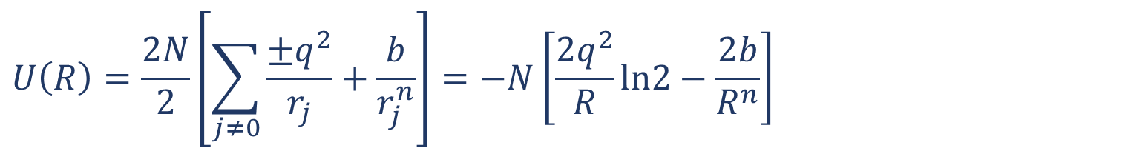
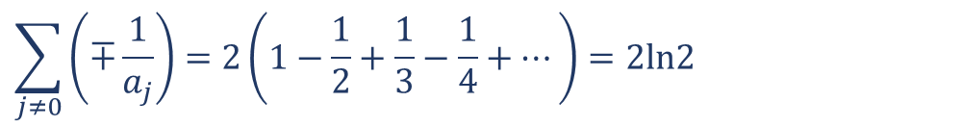
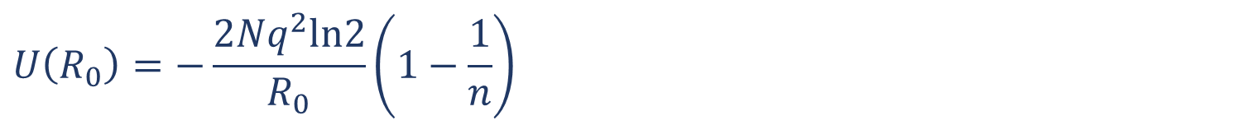
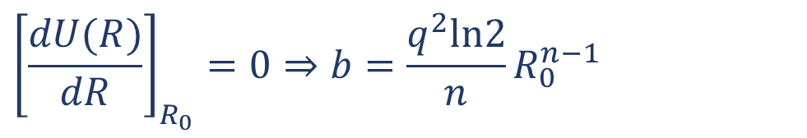
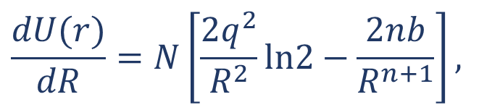
$$\sum_{j≠0}{\left(∓\frac{1}{a_{j}}\right)=2\left(1−\frac{1}{2}+\frac{1}{3}−\frac{1}{4}+⋯\right)=2ln2}$$
$$U\left(R\right)=\frac{2N}{2}\left[\sum_{j≠0}{\frac{±q^{2}}{r_{j}}}+\frac{b}{r_{j}^{n}}\right]=−N\left[\frac{{2q}^{2}}{R}ln2−\frac{2b}{R^{n}}\right]$$
$$\frac{dU(r)}{dR}=N\left[\frac{{2q}^{2}}{R^{2}}ln2−\frac{2nb}{R^{n+1}}\right],$$
$${\left[\frac{dU(R)}{dR}\right]}_{R_{0}}=0⇒b=\frac{q^{2}ln2}{n}R_{0}^{n−1}$$
$$U\left(R_{0}\right)=−\frac{2{Nq}^{2}ln2}{R_{0}}\left(1−\frac{1}{n}\right)$$

Slide 5
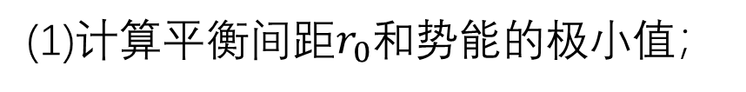

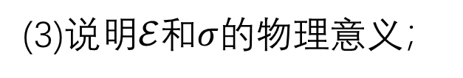
第12次课作业
雷纳德-琼斯势$u\left(r\right)=4ℰ\left[{\left(\frac{σ}{r}\right)}^{12}−{\left(\frac{σ}{r}\right)}^{6}\right]$尤其适用于描述以范德华力为主导的惰性气体原子间的相互作用势能。
(1)计算平衡间距$r_{0}$和势能的极小值；
(2)当两原子相距$r=σ$时，吸引和排斥哪项占主导，计算互作用势能$u(σ)$；
(3)说明$ℰ$和$σ$的物理意义；
(4)计算互作用力取极值时的原子间距$r_{m}$和对应的互作用力${f(r}_{m})$，比较$r_{m}$、$r_{0}\text{和}σ$的大小关系；
(5)惰性气体原子结合成为晶体后，比较最邻近原子间距与上述$r_{0}$的大小关系，并定性分析其原因。

Slide 6
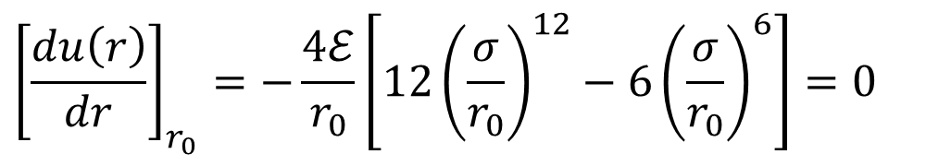
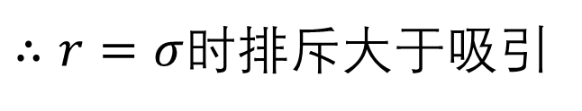
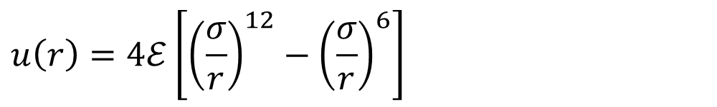

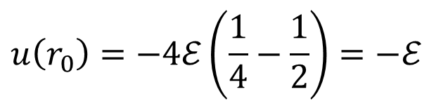
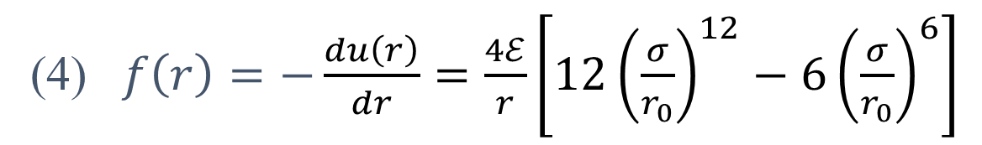

解：
$$u\left(r\right)=4ℰ\left[{\left(\frac{σ}{r}\right)}^{12}−{\left(\frac{σ}{r}\right)}^{6}\right]$$
(1)
$${\left[\frac{du\left(r\right)}{dr}\right]}_{r_{0}}=−\frac{4ℰ}{r_{0}}\left[12{\left(\frac{σ}{r_{0}}\right)}^{12}−{6\left(\frac{σ}{r_{0}}\right)}^{6}\right]=0$$
$$⇒r_{0}=\sqrt[6]{2}σ$$
$$u\left(r_{0}\right)=−4ℰ\left(\frac{1}{4}−\frac{1}{2}\right)=−ℰ$$
(2)
$$∵σ<r_{0}$$
$∴r=σ$时排斥大于吸引
$$u\left(σ\right)=0$$
(3) $ℰ$为一对原子处于平衡时的结合能，$σ$为互作用势能为零时两原子间距。
(4) $f\left(r\right)=−\frac{du\left(r\right)}{dr}=\frac{4ℰ}{r}\left[12{\left(\frac{σ}{r_{0}}\right)}^{12}−{6\left(\frac{σ}{r_{0}}\right)}^{6}\right]$

Slide 7
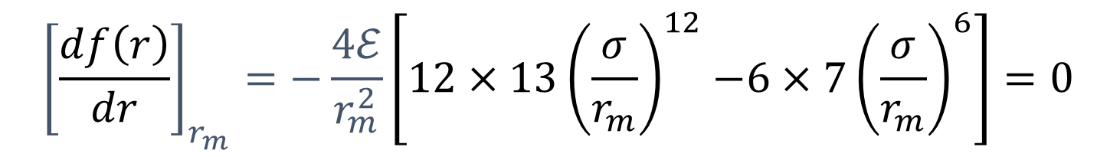
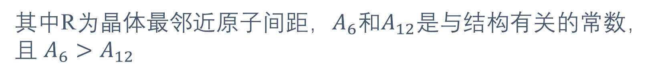
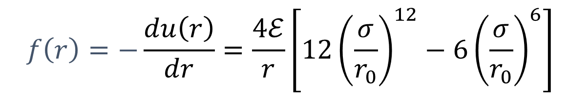
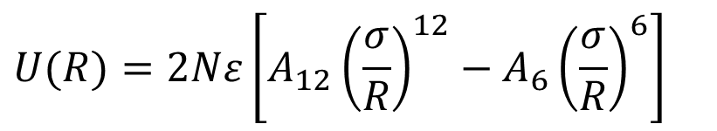

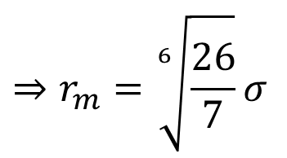
$$f\left(r\right)=−\frac{du\left(r\right)}{dr}=\frac{4ℰ}{r}\left[12{\left(\frac{σ}{r_{0}}\right)}^{12}−{6\left(\frac{σ}{r_{0}}\right)}^{6}\right]$$
$${\left[\frac{df\left(r\right)}{dr}\right]}_{r_{m}}=−\frac{4ℰ}{r_{m}^{2}}\left[12{×13\left(\frac{σ}{r_{m}}\right)}^{12}−{6×7\left(\frac{σ}{r_{m}}\right)}^{6}\right]=0$$
$$⇒r_{m}=\sqrt[6]{\frac{26}{7}}σ$$
$$∴r_{m}>r_{0}>σ$$
$$U(R)=2Nε\left[{A_{12}\left(\frac{σ}{R}\right)}^{12}−A_{6}{\left(\frac{σ}{R}\right)}^{6}\right]$$
(5) 晶体结合能
其中R为晶体最邻近原子间距，$A_{6}$和$A_{12}$是与结构有关的常数，
且 ${A_{6}>A}_{12}$

Slide 8
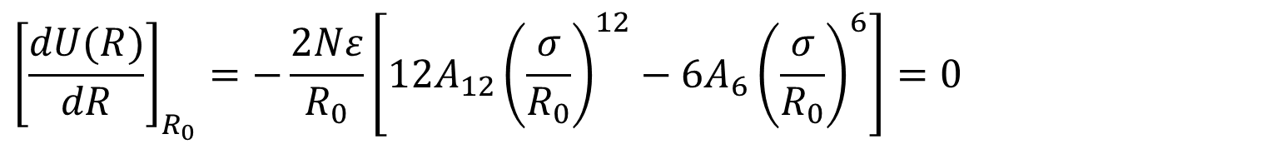
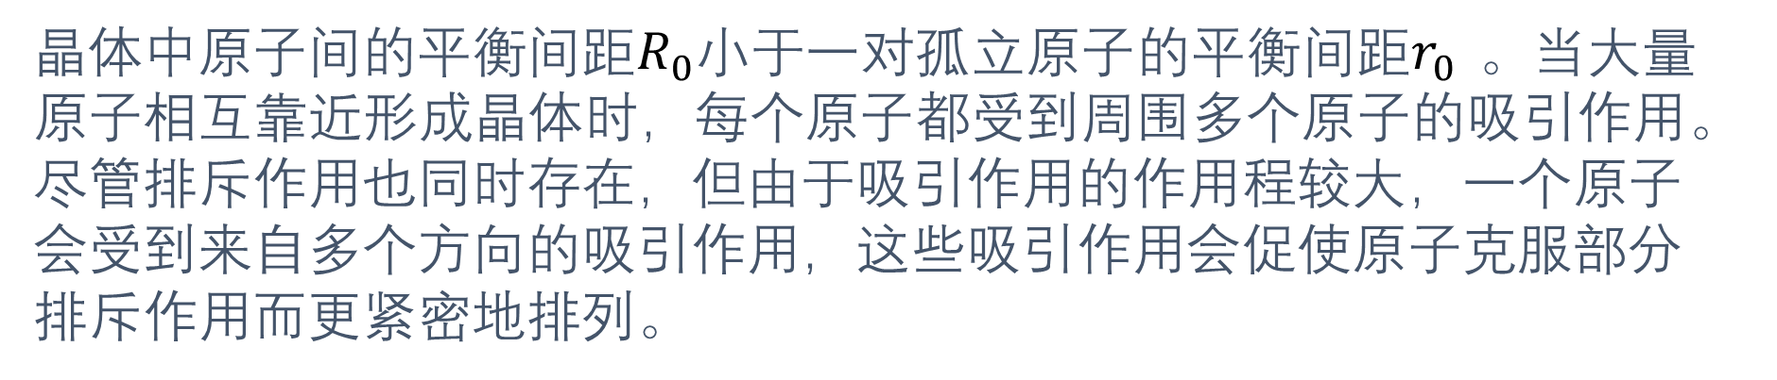
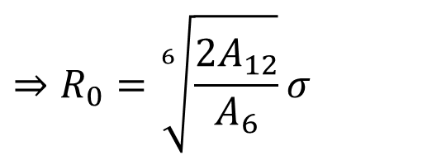
$${\left[\frac{dU(R)}{dR}\right]}_{R_{0}}=−\frac{2Nε}{R_{0}}\left[12{A_{12}\left(\frac{σ}{R_{0}}\right)}^{12}−{6A}_{6}{\left(\frac{σ}{R_{0}}\right)}^{6}\right]=0$$
$$⇒R_{0}=\sqrt[6]{\frac{2A_{12}}{A_{6}}}σ$$
$∵A_{6}>A_{12} ∴R_{0}<r_{0}$
晶体中原子间的平衡间距$R_{0}$小于一对孤立原子的平衡间距$r_{0}$ 。当大量原子相互靠近形成晶体时，每个原子都受到周围多个原子的吸引作用。尽管排斥作用也同时存在，但由于吸引作用的作用程较大，一个原子会受到来自多个方向的吸引作用，这些吸引作用会促使原子克服部分排斥作用而更紧密地排列。

Slide 9
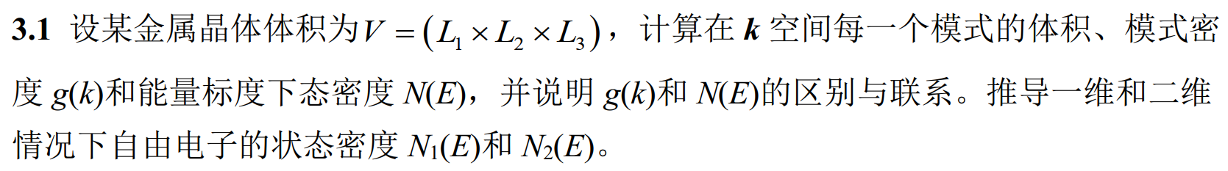
参考答案
在周期性边界条件下，$k_{x}=\frac{2π}{L_{1}}n_{x}$，$k_{y}=\frac{2π}{L_{2}}n_{y}$，$k_{z}=\frac{2π}{L_{3}}n_{z}$，$n_{x},n_{y},n_{z}$取整数。
则波矢 $\vec{k}=\frac{2π}{L_{1}}n_{x}\vec{i}+\frac{2π}{L_{2}}n_{y}\vec{j}+\frac{2π}{L_{2}}n_{y}\vec{k}$
k 空间每个模式的体积：$V_{0}=\frac{2π}{L_{1}}\vec{i}∙\left(\frac{2π}{L_{2}}\vec{j}×\frac{2π}{L_{3}}\vec{k}\right)=\frac{{\left(2π\right)}^{3}}{L_{1}L_{2}L_{3}}=\frac{{\left(2π\right)}^{3}}{V}$
则三维情况下，在$k空间$的点阵密度为：$\frac{V}{{\left(2π\right)}^{3}}$
考虑电子自旋（$×2$），$k$标度下的态密度为 ：$g\left(k\right)=\frac{2V}{{\left(2π\right)}^{3}}=\frac{V}{4π^{3}}$
能量为 E 的球体中，电子能态总数为：$Z\left(E\right)=\frac{V}{4π^{3}}∙\frac{4}{3}πk^{3}=\frac{V{\left(2m\right)}^{\frac{3}{2}}}{3π^{2}ℏ^{3}}E^{\frac{3}{2}}$
可得能量态密度：$N\left(E\right)=\frac{dZ}{dE}=\frac{V}{2π^{2}}{\left(\frac{2m}{ℏ^{2}}\right)}^{3/2}\sqrt{E}$
$g\left(k\right)$和$N\left(E\right)$的区别与联系：$g\left(k\right)$表示$k$空间中的能态密度，$N\left(E\right)$表示能量空间中的能态密度。
（1）

Slide 10
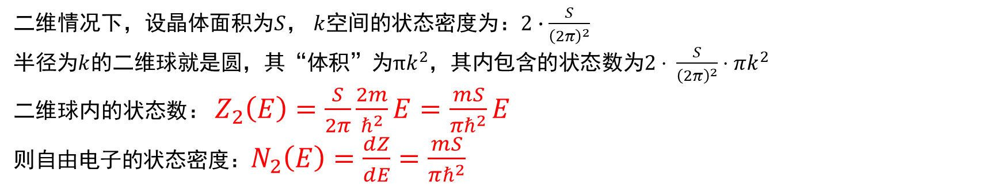
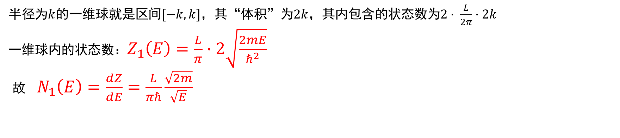
（2）
一维情况下，设晶体长度为$L$，$k$空间的状态密度为：$2∙ \frac{L}{2π}$
半径为$k$的一维球就是区间$[−k,k]$，其“体积”为$2k$，其内包含的状态数为$2⋅ \frac{L}{2π}⋅2k$
一维球内的状态数：$Z_{1}\left(E\right)=\frac{L}{π}∙2\sqrt{\frac{2mE}{ℏ^{2}}}$
故 $N_{1}\left(E\right)=\frac{dZ}{dE}=\frac{L}{πℏ}\frac{\sqrt{2m}}{\sqrt{E}}$
二维情况下，设晶体面积为$S$， $k$空间的状态密度为：$2∙\frac{S}{{\left(2π\right)}^{2}}$
半径为$k$的二维球就是圆，其“体积”为$πk^{2}$，其内包含的状态数为$2⋅ \frac{S}{{\left(2π\right)}^{2}}⋅πk^{2}$
二维球内的状态数： $Z_{2}\left(E\right)=\frac{S}{2π}\frac{2m}{ℏ^{2}}E=\frac{mS}{{πℏ}^{2}}E$
则自由电子的状态密度：$N_{2}\left(E\right)=\frac{dZ}{dE}=\frac{mS}{πℏ^{2}}$

Slide 11
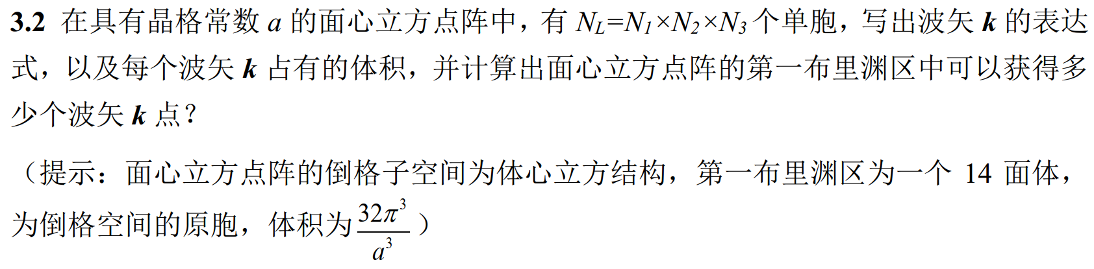
参考答案
$$N_{L}=N_{1}N_{2}N_{3}$$
$${V=N}_{L}a^{3}=N_{1}N_{2}N_{3}a^{3}$$
$L_{1}$= $aN_{1},L_{2}\text{= }aN_{2},L_{3}\text{= }aN_{3}$
在周期性边界条件下，
$\overset{⃑}{k}=k_{x}\hat{x}$+ $k_{y}\hat{y}$+ $k_{z}\hat{z}=\frac{2πn_{1}}{L_{1}}$ $\hat{x}$+ $\frac{2πn_{2}}{L_{2}}$ $\hat{y}$+ $\frac{2πn_{3}}{L_{3}}$ $\hat{z}$ ${(n}_{1},n_{2}{,n}_{3}取整数)$
$$∆k_{x}=\frac{2π}{L_{1}},∆k_{y}=\frac{2π}{L_{2}},∆k_{z}=\frac{2π}{L_{3}}$$
每个波矢占有的体积：
$$V_{0}=\frac{2π}{L_{1}}\hat{x}∙\left(\frac{2π}{L_{2}}\hat{y}×\frac{2π}{L_{3}}\hat{z}\right)=\frac{{\left(2π\right)}^{3}}{L_{1}L_{2}L_{3}}=\frac{{\left(2π\right)}^{3}}{V}$$
面心立方第一布里渊区体积：
$$V=\frac{32π^{3}}{a^{3}}$$
第一布里渊区中波矢数：
$N=\frac{V}{V_{0}}$ = ${4N}_{L}=4N_{1}N_{2}N_{3}$

Slide 12
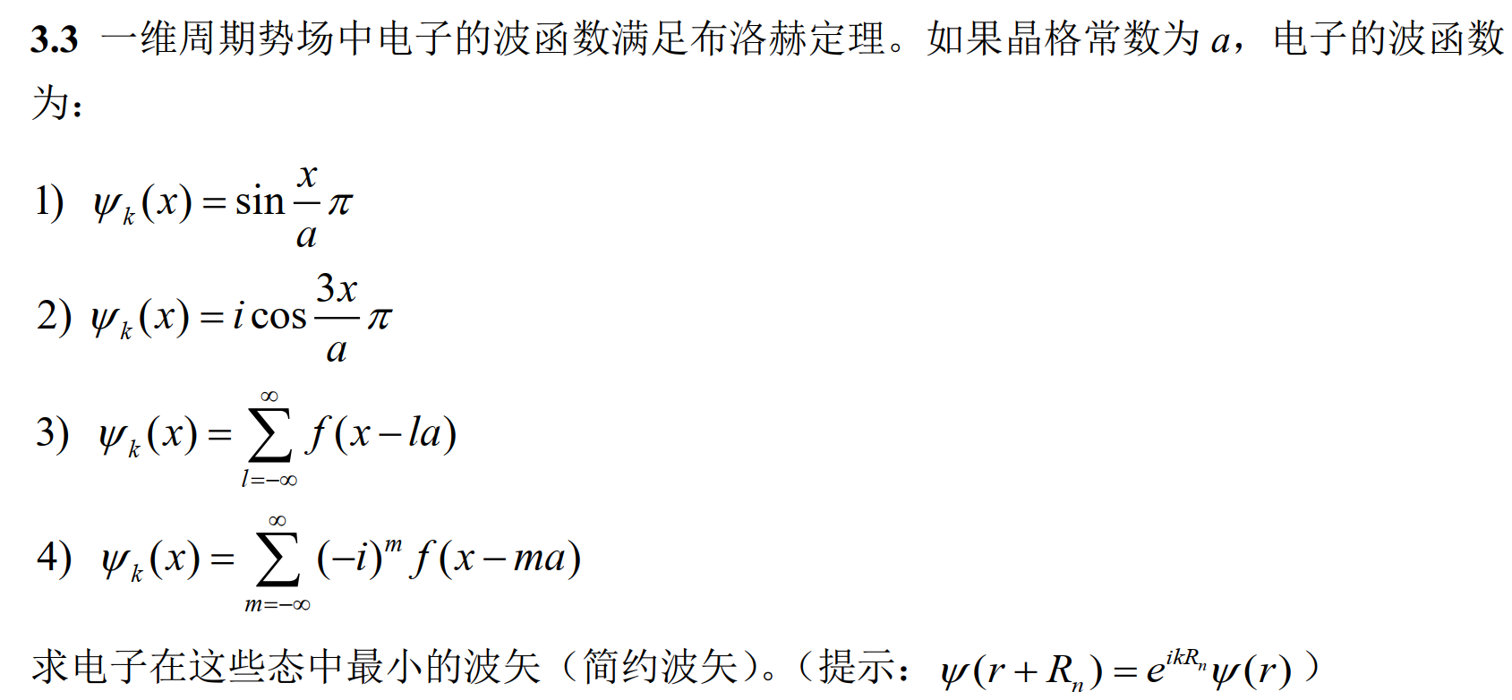

Slide 13
参考答案
根据布洛赫定理，有
$$ψ(x+a)=e^{ika}ψ(x)$$
1）因为
$$ψ_{k}\left(x+a\right)=\sin{\frac{x+a}{a}}π=−\sin{\frac{x}{a}}π=e^{ika}ψ_{k}(x)$$
故$e^{ika}=−1$，电子的简约波矢$k=\frac{π}{a}$
2）因为
$$ψ_{k}\left(x+a\right)=i\cos{\frac{3(x+a)}{a}}π=−i\cos{\frac{3x}{a}}π=e^{ika}ψ_{k}(x)$$
故$e^{ika}=−1$，电子的简约波矢$k=\frac{π}{a}$

Slide 14
参考答案
3）因为
$$ψ_{k}\left(x+a\right)=\sum_{l=−∞}^{∞}{f[x−\left(l−1\right)a]}=\sum_{m=−∞}^{∞}{f(x−ma)}=e^{ika}ψ_{k}(x)$$
故$e^{ika}=1$，电子的简约波矢$k=0$ $\frac{2π}{a}$(×)
4）因为
$$ψ_{k}\left(x+a\right)=\sum_{m=−∞}^{∞}{(−i)^{m}f[x−\left(m−1\right)a]}$$
$$=−i\sum_{m=−∞}^{∞}{(−i)^{m−1}f[x−\left(m−1\right)a]}$$
$$=−i\sum_{l=−∞}^{∞}{(−i)^{l}f(x−la)}=e^{ika}ψ_{k}(x)$$
故$e^{ika}=−i$，电子的简约波矢$k=−\frac{π}{2a}$ $\frac{3π}{2a}$(×)
注意简约波矢取值范围：- $\frac{π}{a}到$ $\frac{π}{a}$
注意简约波矢取值范围：- $\frac{π}{a}到$ $\frac{π}{a}$

